Slide 1
Краткосрочный, информационно-исследовательский проект
СОЛНЕЧНЫЙ ЛУЧИК
Подготовила: Доокур А.Д

Slide 2
Цель проекта: формирование у детей активного словаря через организацию разных видов деятельности: игровой, познавательной, музыкально-эстетической, продуктивной
Задачи проекта:
Дать детям элементарные представления о природном объекте-солнце, его влиянии на окружающий мир
Формировать познавательную активность детей при проведении экспериментов, наблюдений
Обогатить словарный запас детей по данной теме
Закрепить понятие «желтый», «круглый», «похоже», «не похоже»

Slide 3
Тип проекта: краткосрочный, информационно-исследовательский
Участники проекта: воспитатель, дети младшей группы
Срок реализации: 2 недели
Актуальность разработки и реализация проекта: тема данного проекта была выбрана не случайно. Хочется дать детям элементарные представления о солнце и его влиянии на природу. С приходом лета солнце начинает светить ярче, теплее. Это, конечно, заметили дети. Причем в беседах с детьми, некоторые из них затруднялись называть какого цвета, формы солнце. Так же мало использовали глаголы, определения, связанные с солнцем. В связи с этим была определена такая тема.

Slide 4
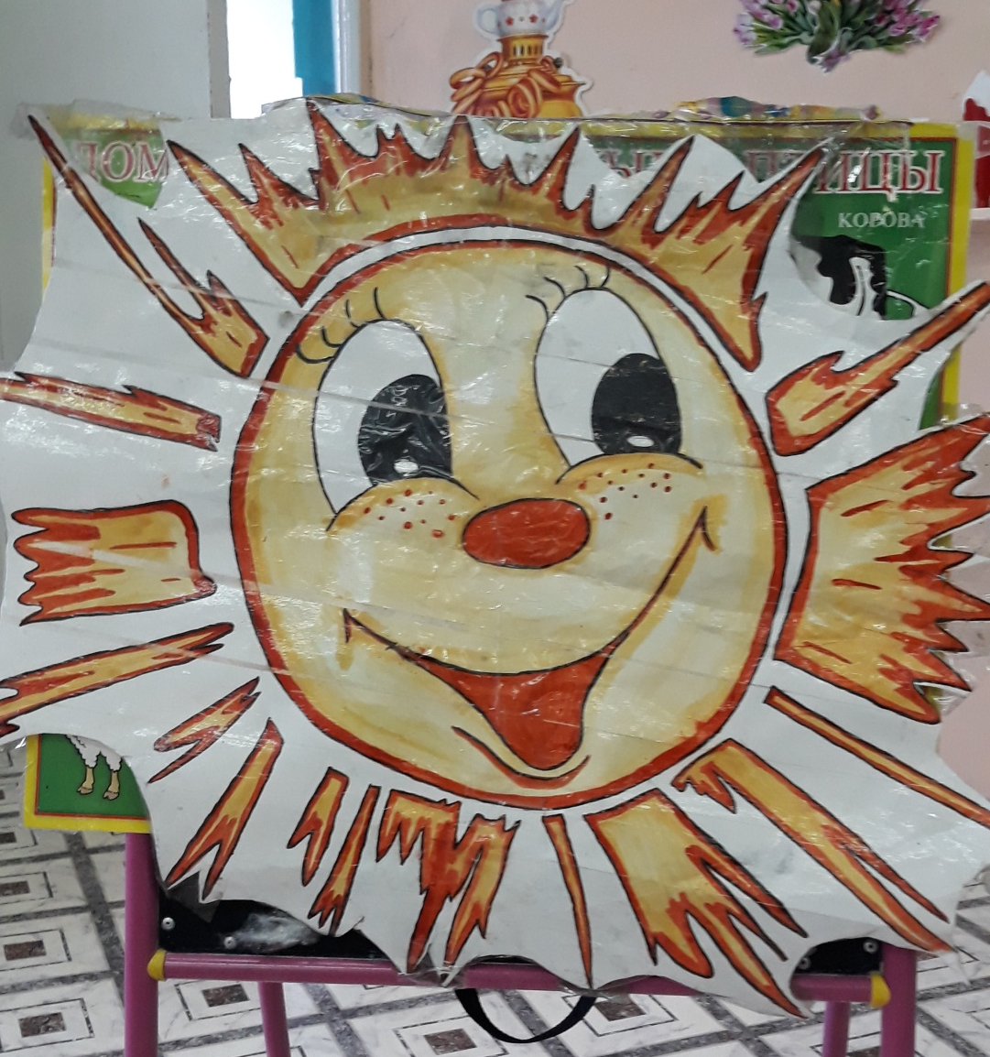
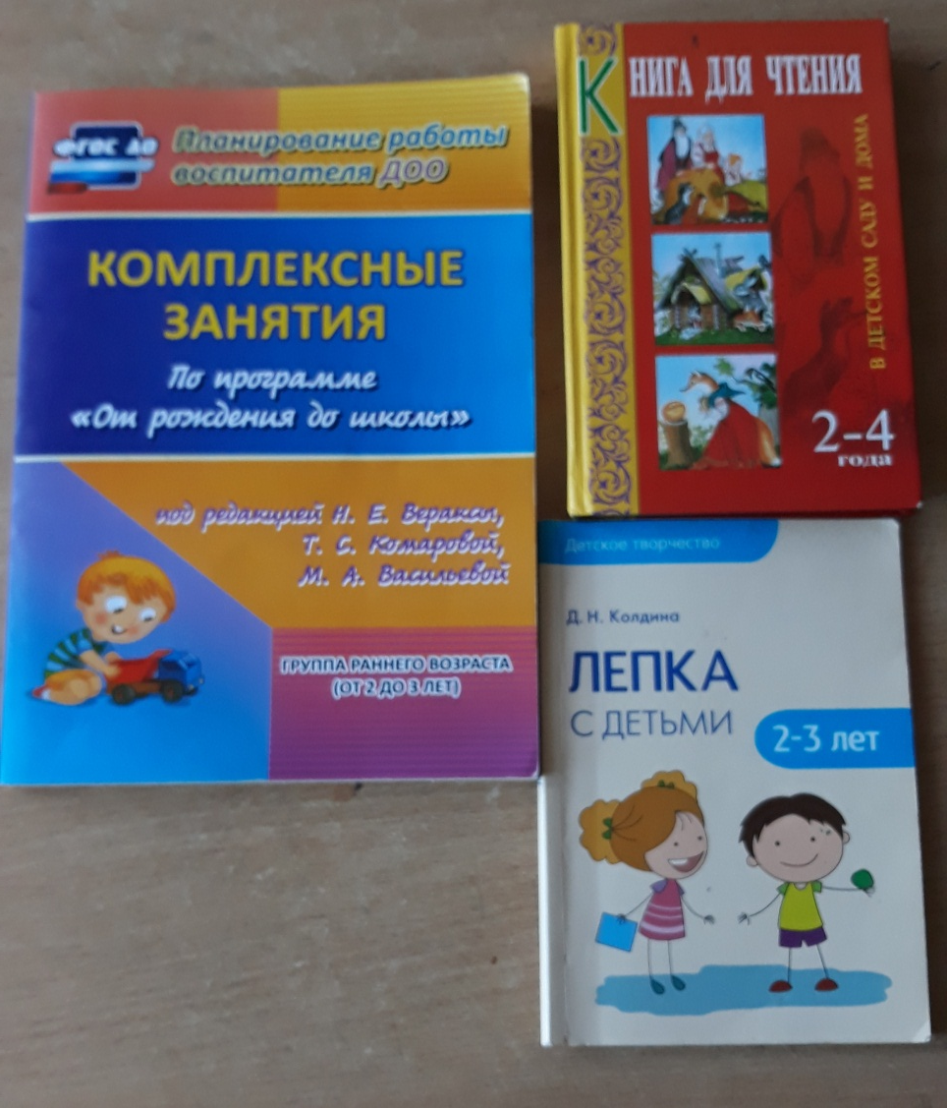
I этап
Подготовка стихотворений, потешек, игр, с использованием солнца

Slide 5
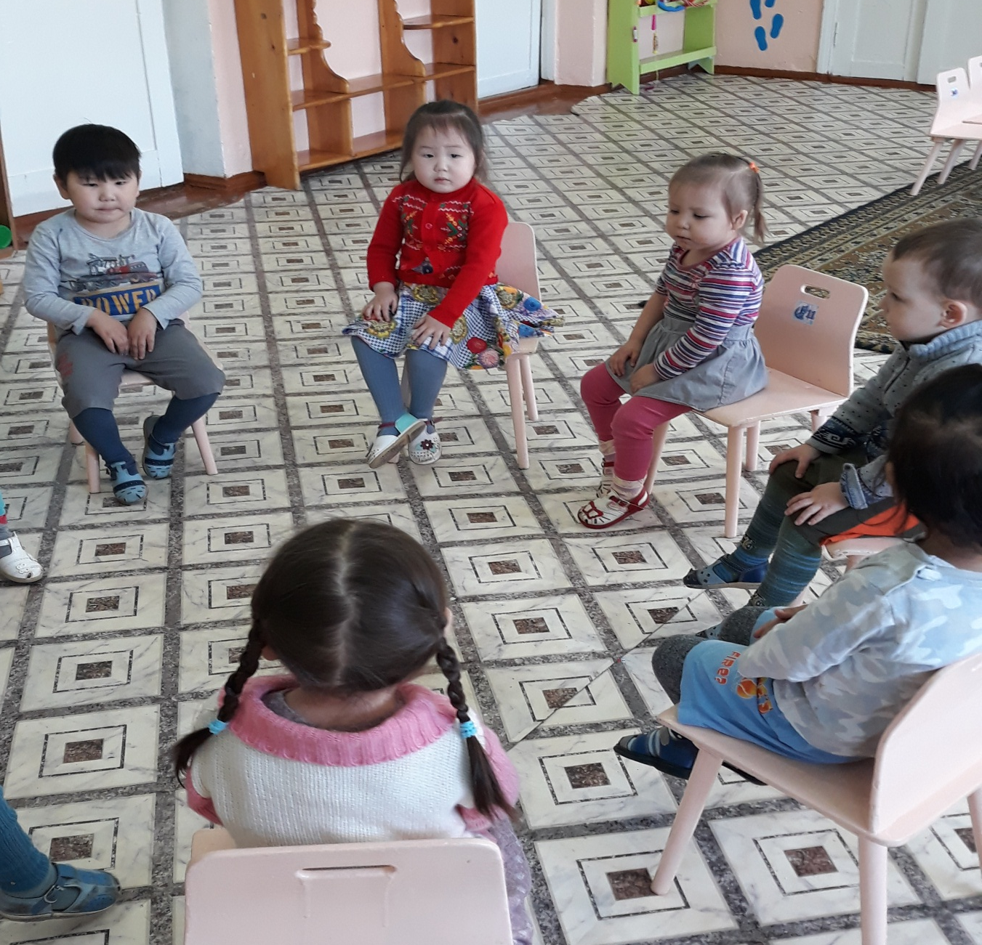
Беседа с детьми о солнце

Slide 6
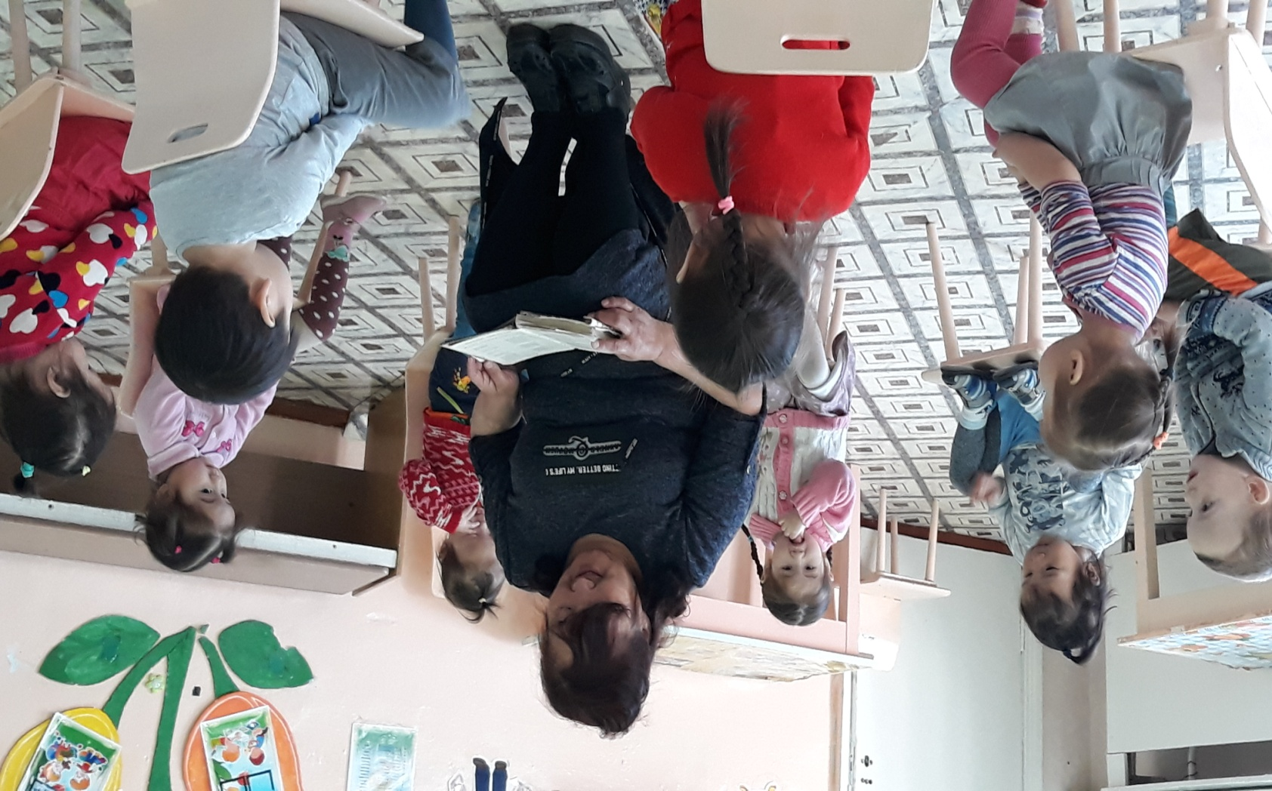

II этап
Чтение художественной литературы
Чтение и заучивание потешки
«Солнышко ведрышко»

Slide 7
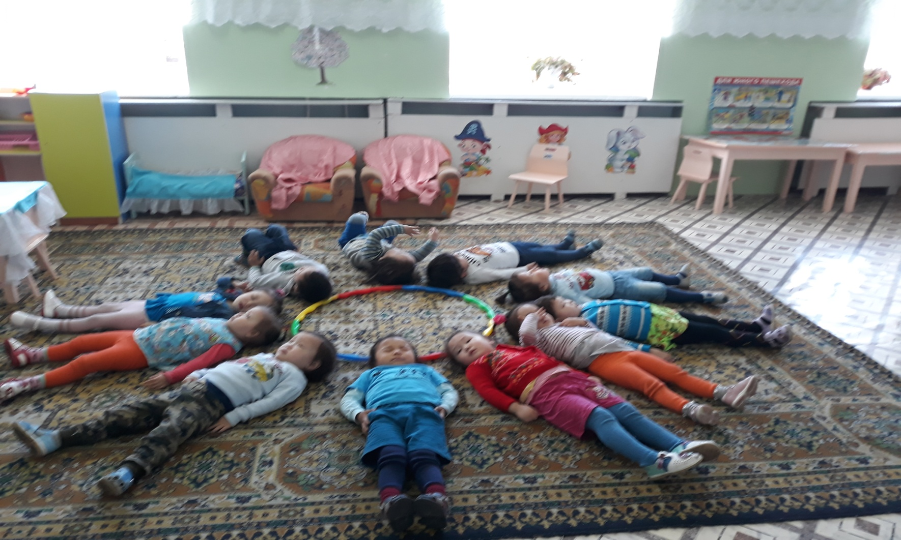
Малоподвижная игра «Построй солнышко»

Slide 8
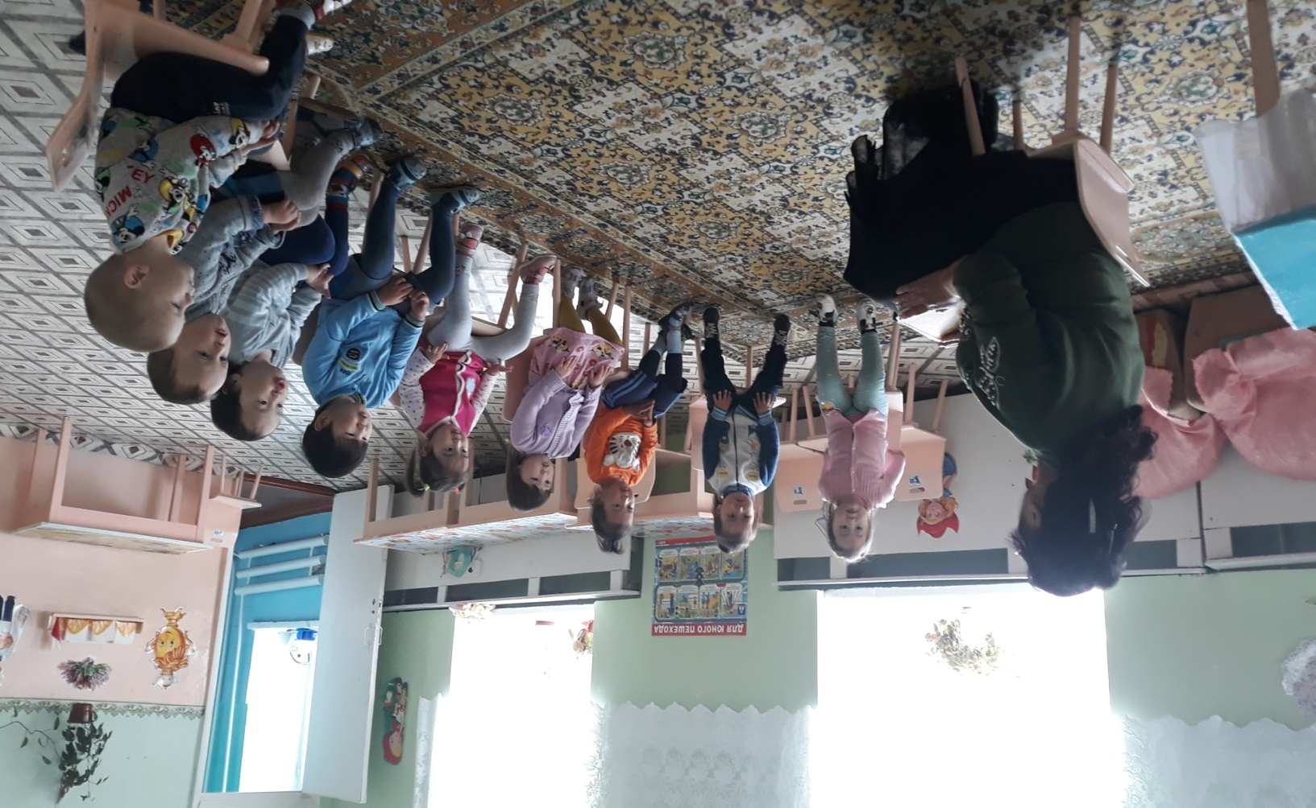
Разучивание песни «Солнышко лучистое»

Slide 9
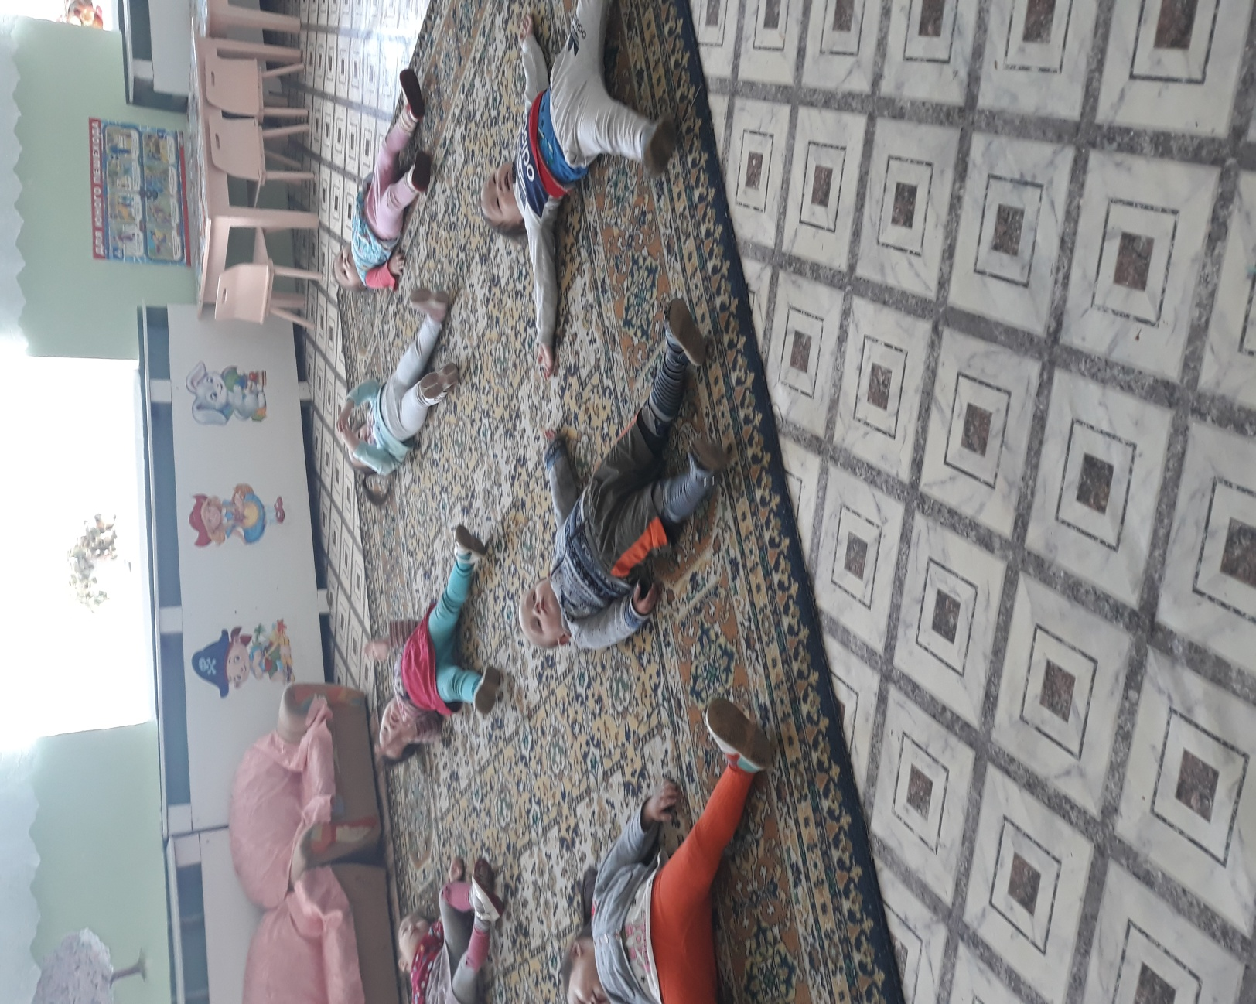
Физкультминутка « Я на солнышке лежу»

Slide 10
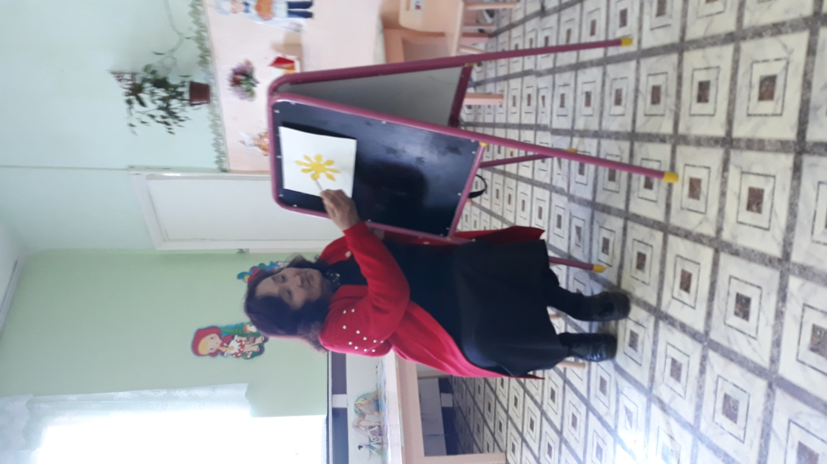
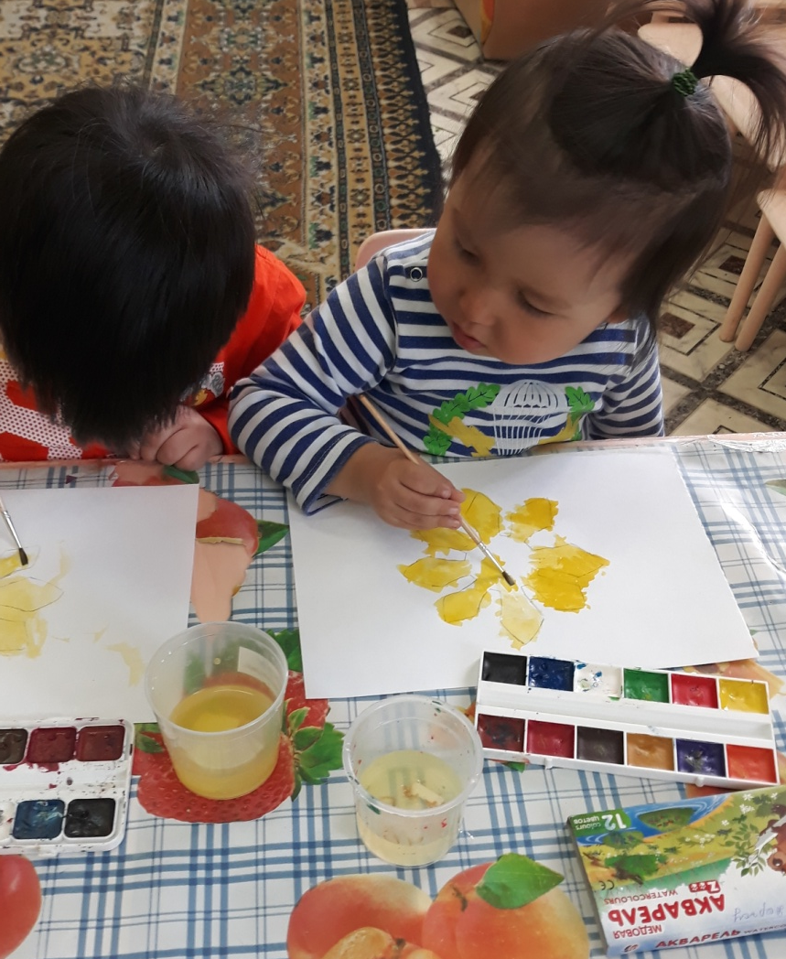
Занятие по рисованию на тему « Солнышко»

Slide 11
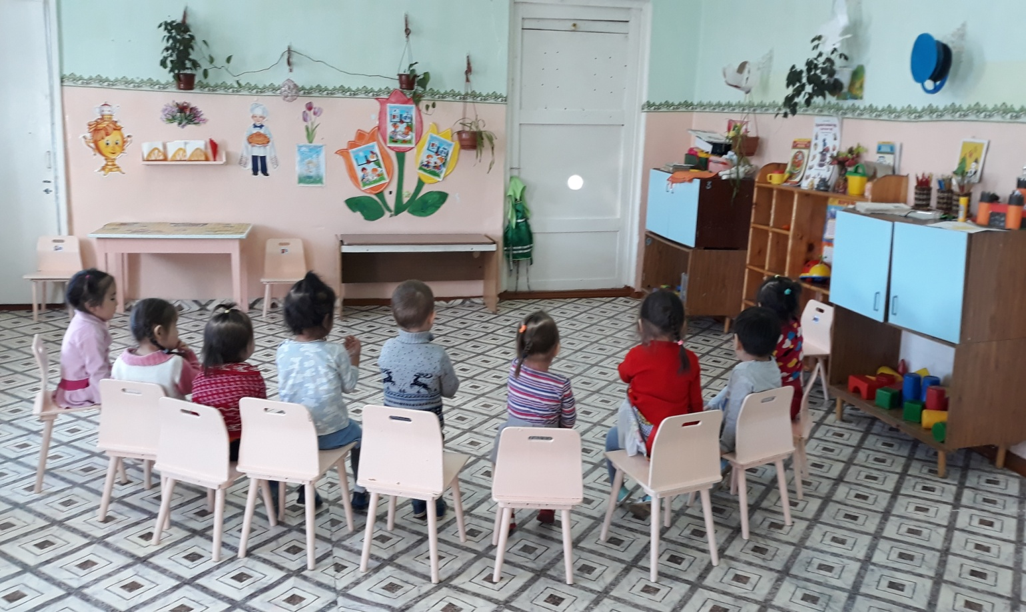
Подвижная игра «Солнечный зайчик»

Slide 12
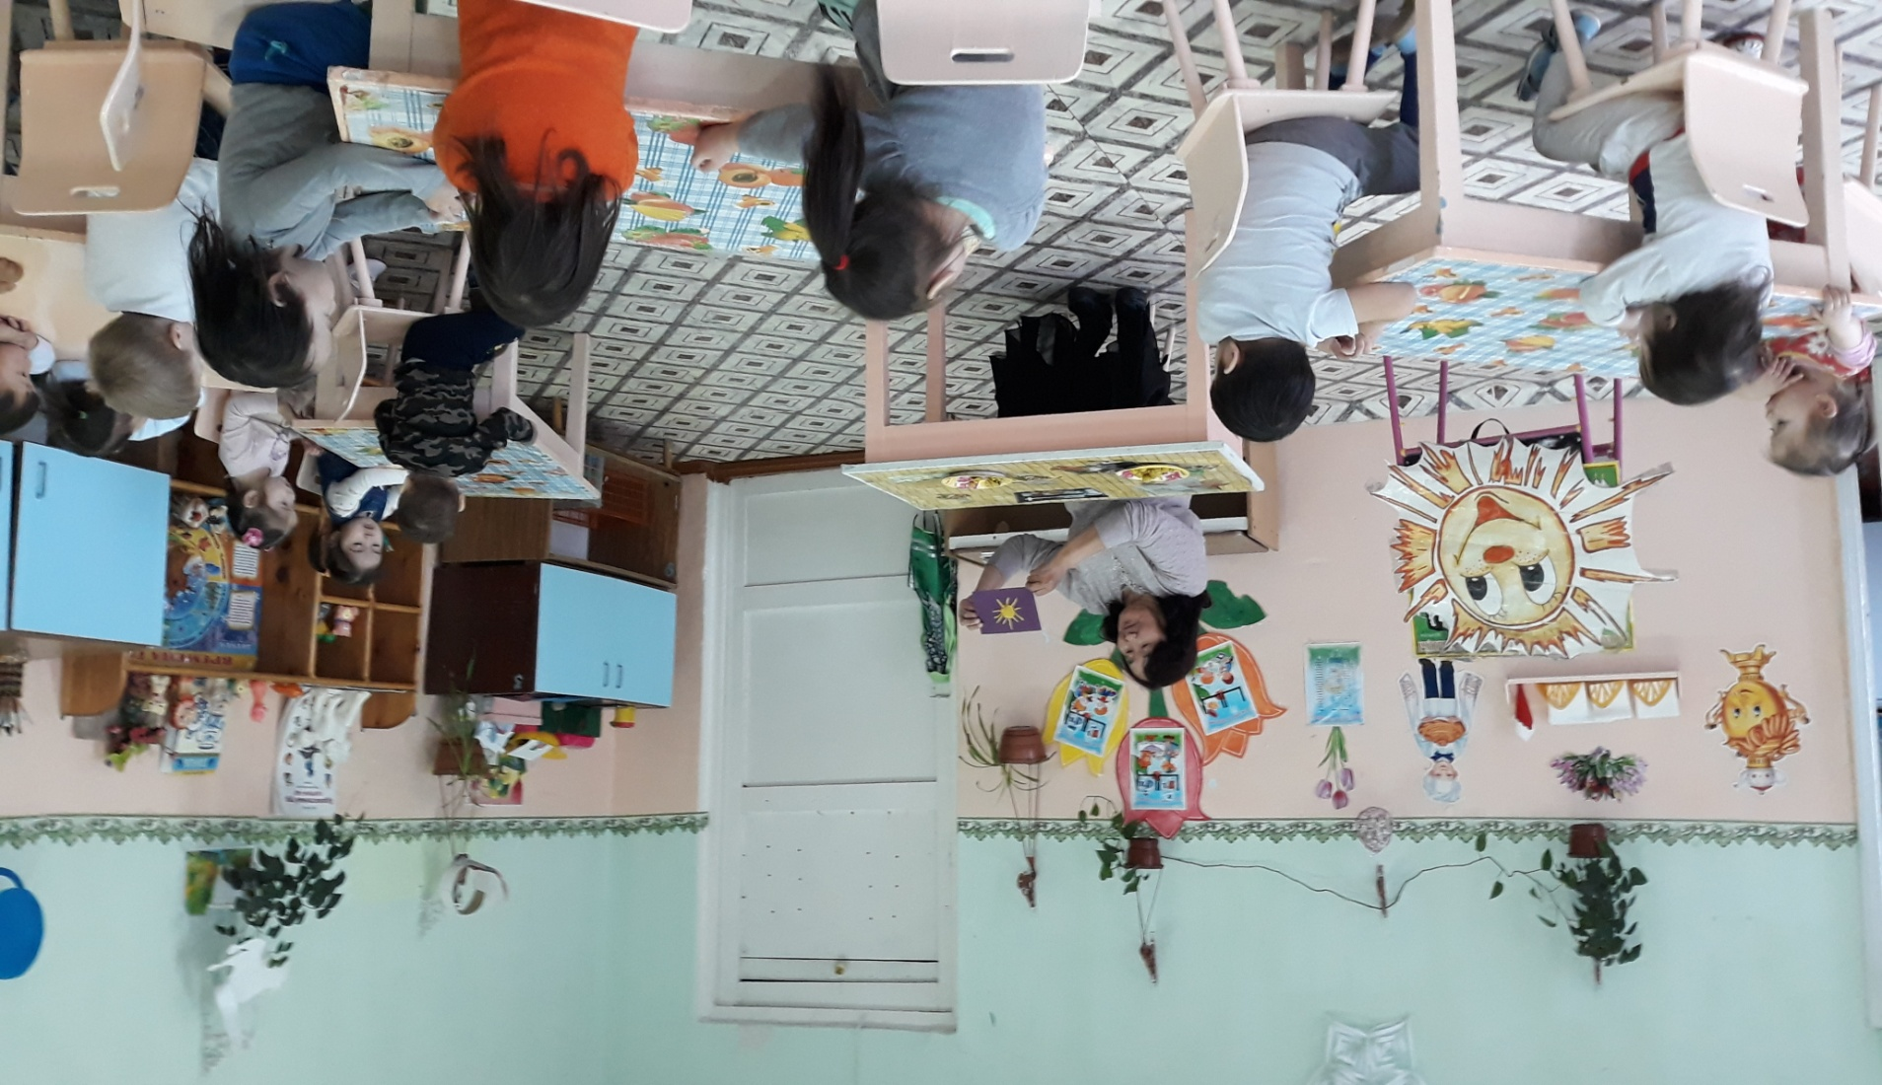
Занятие по лепке на тему»Солнышко»

Slide 13
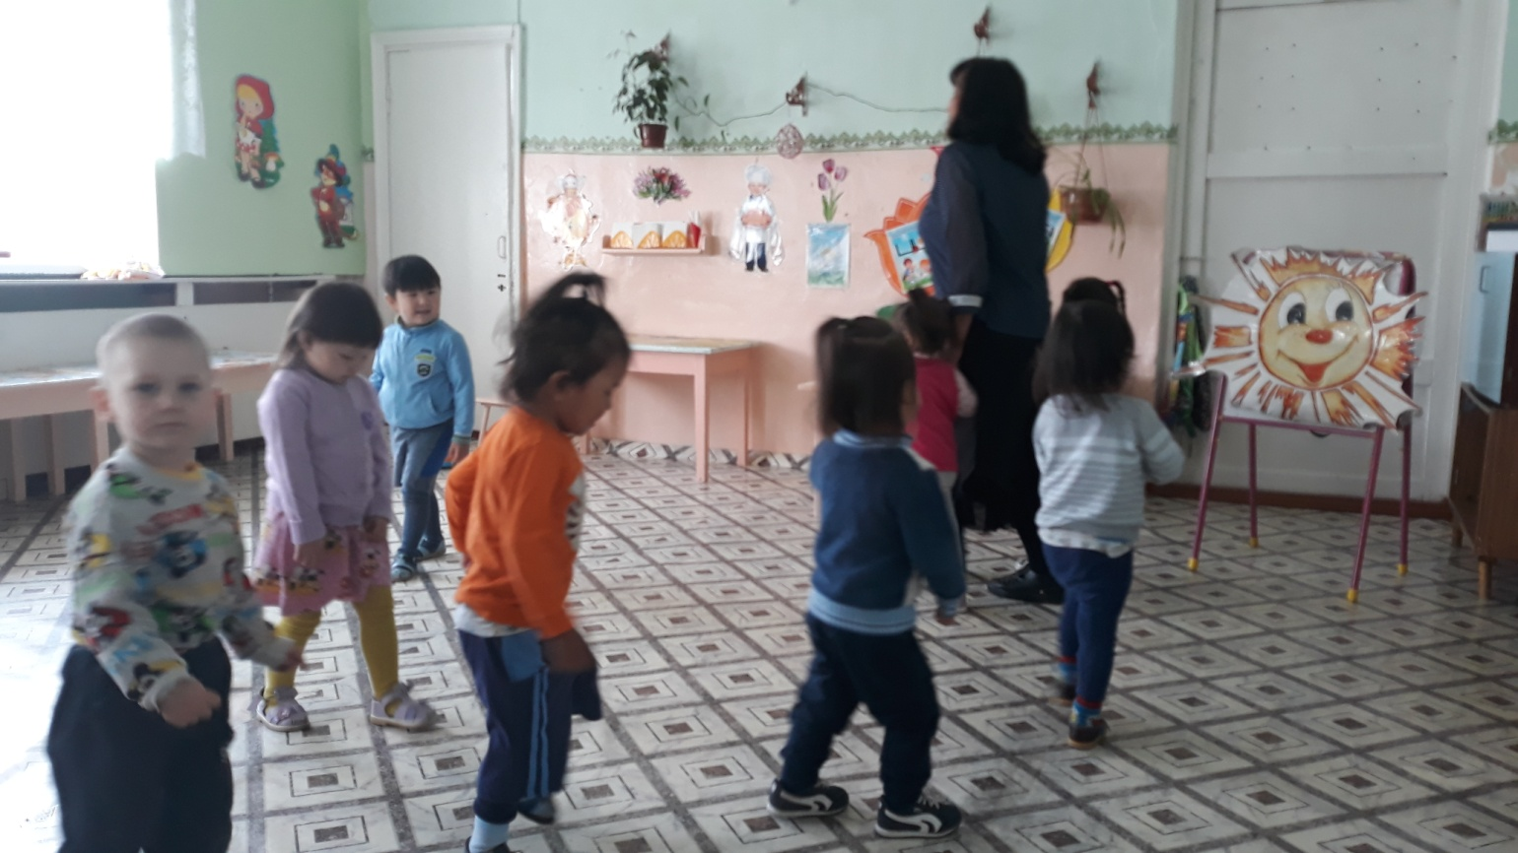
Подвижная игра «Солнышко и дождь»

Slide 14
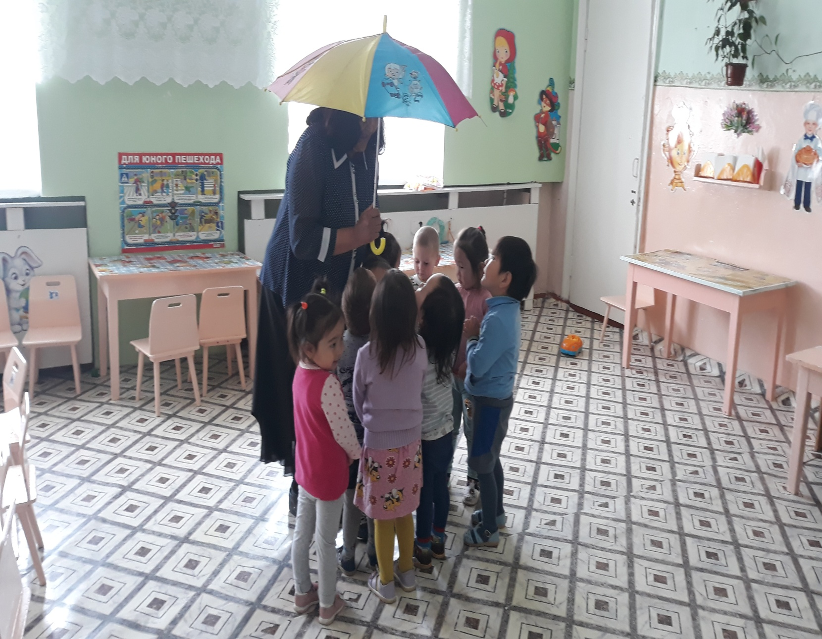

Slide 15
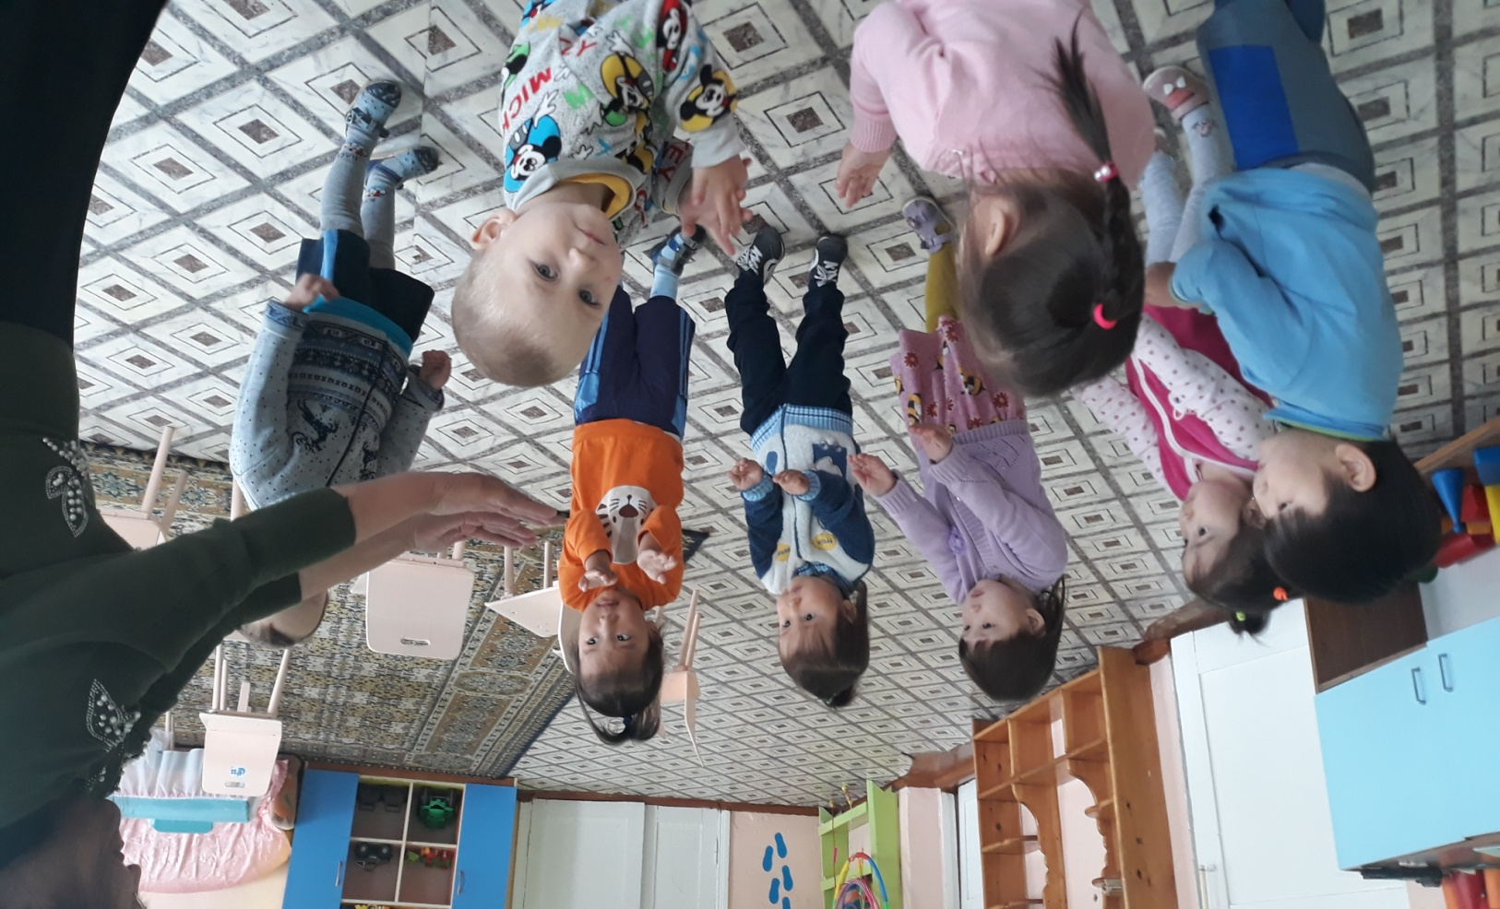
Упражнение «Погреем руки на солнышке»

Slide 16
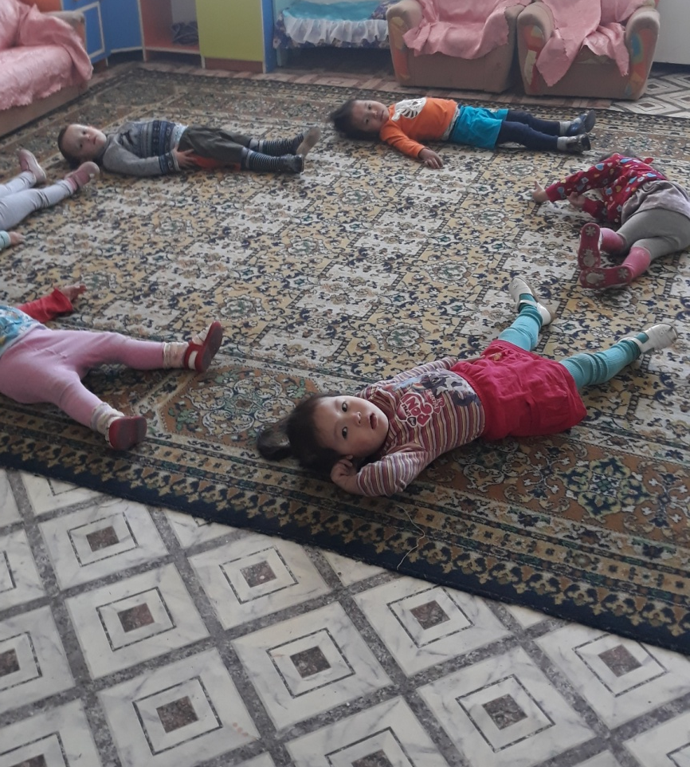
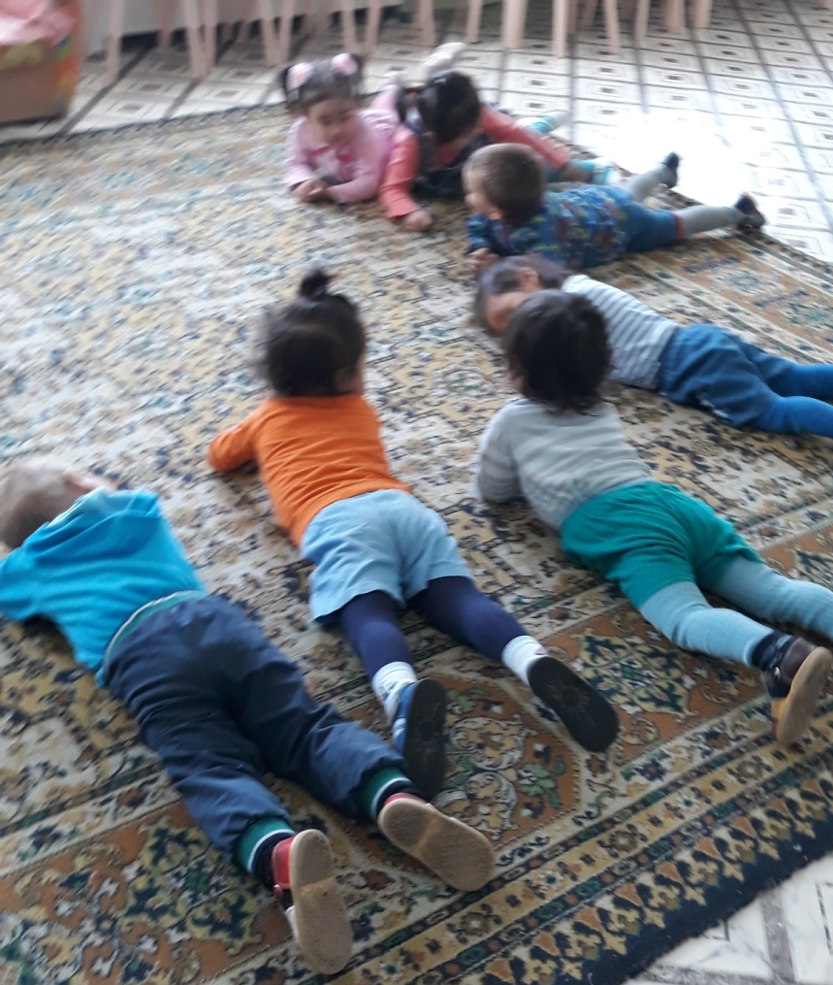
« Греем спинку» «Греем животики»

Slide 17
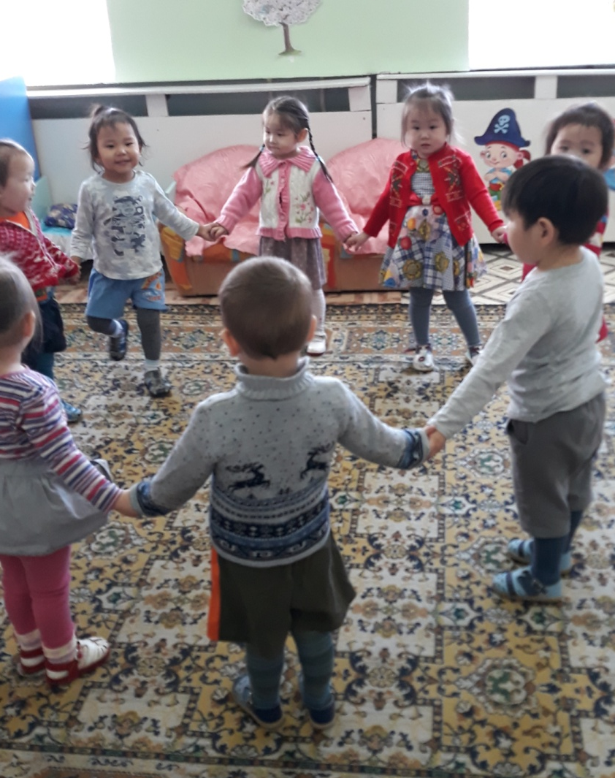
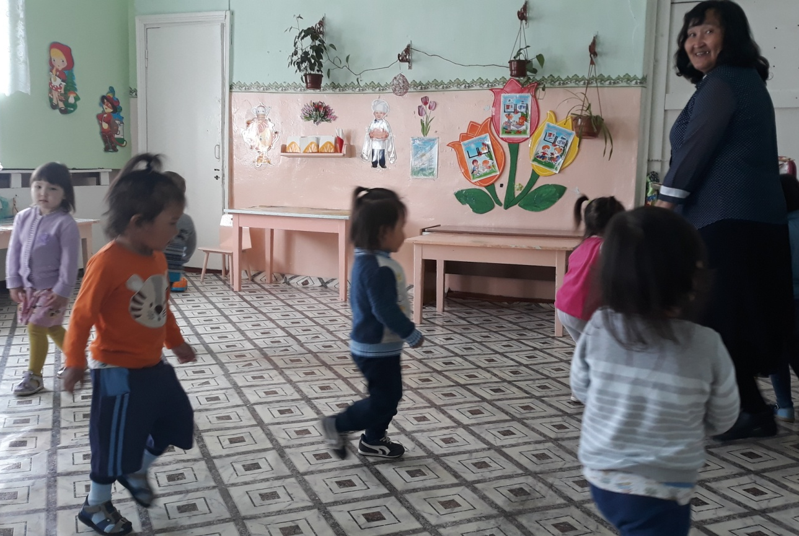
Ходьба по кругу взявшись за руки

Slide 18
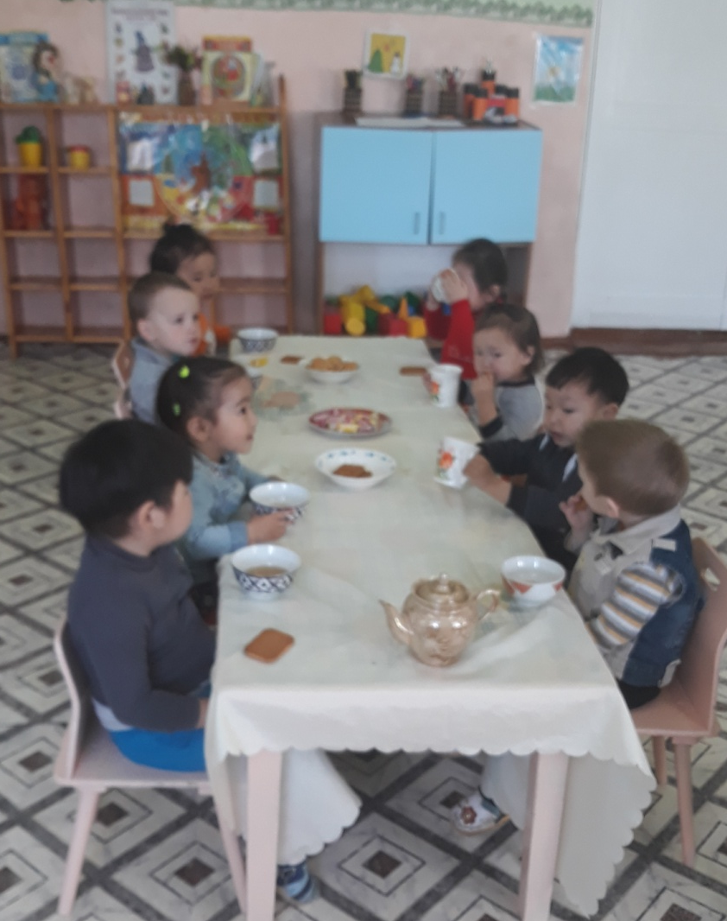
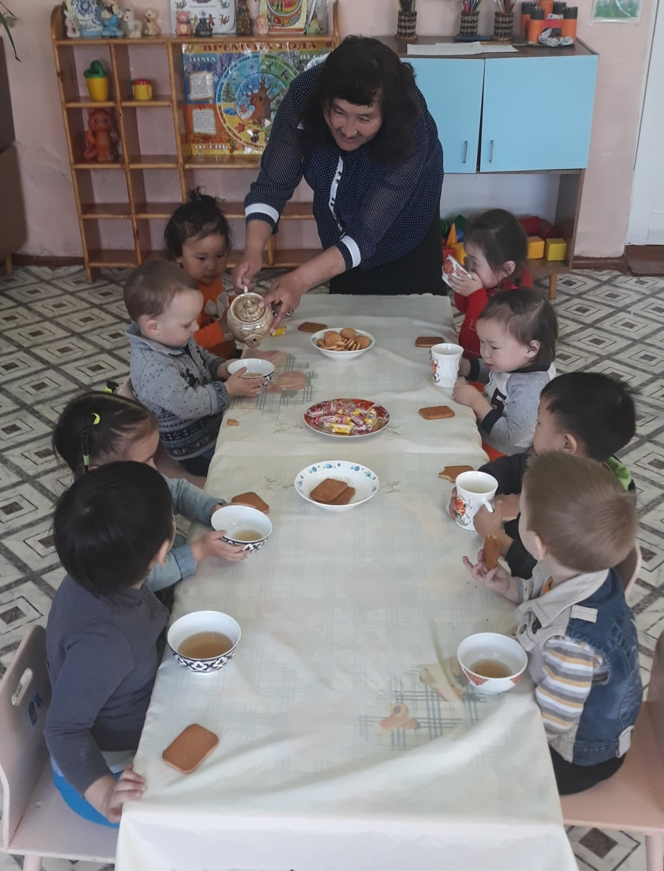
Эксперимент «Горячий- теплый»

Slide 19
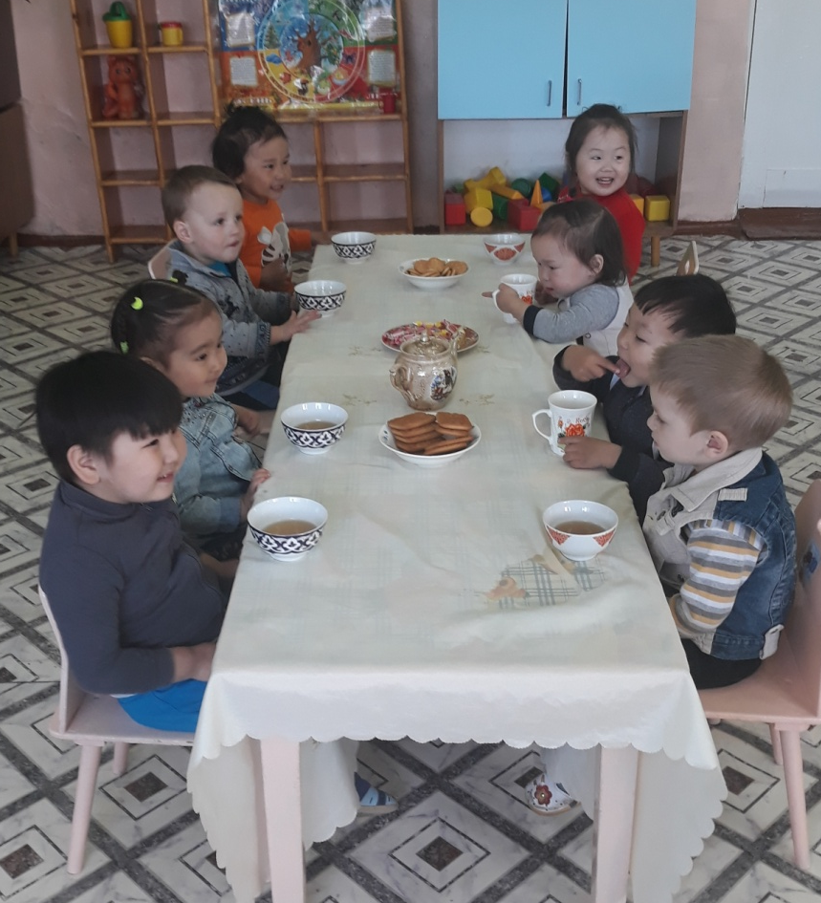
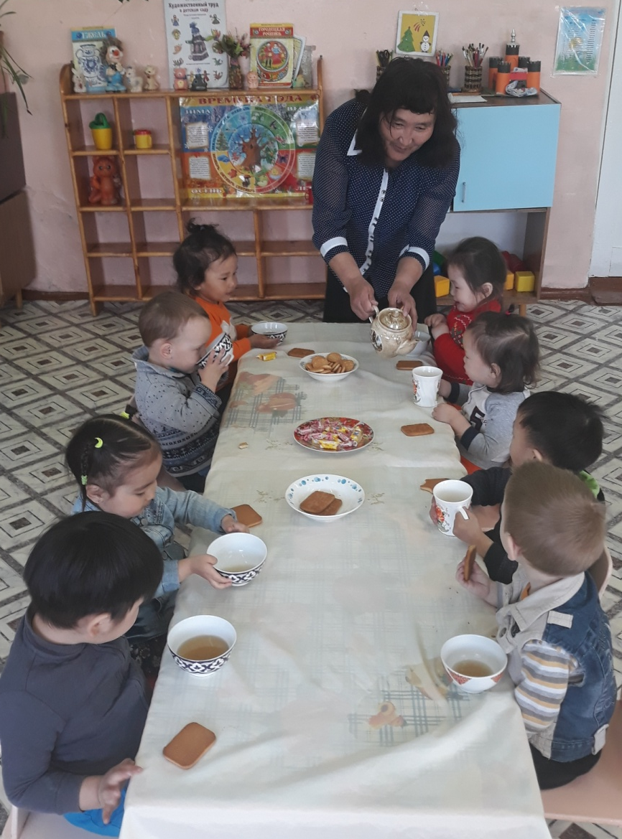

Slide 20
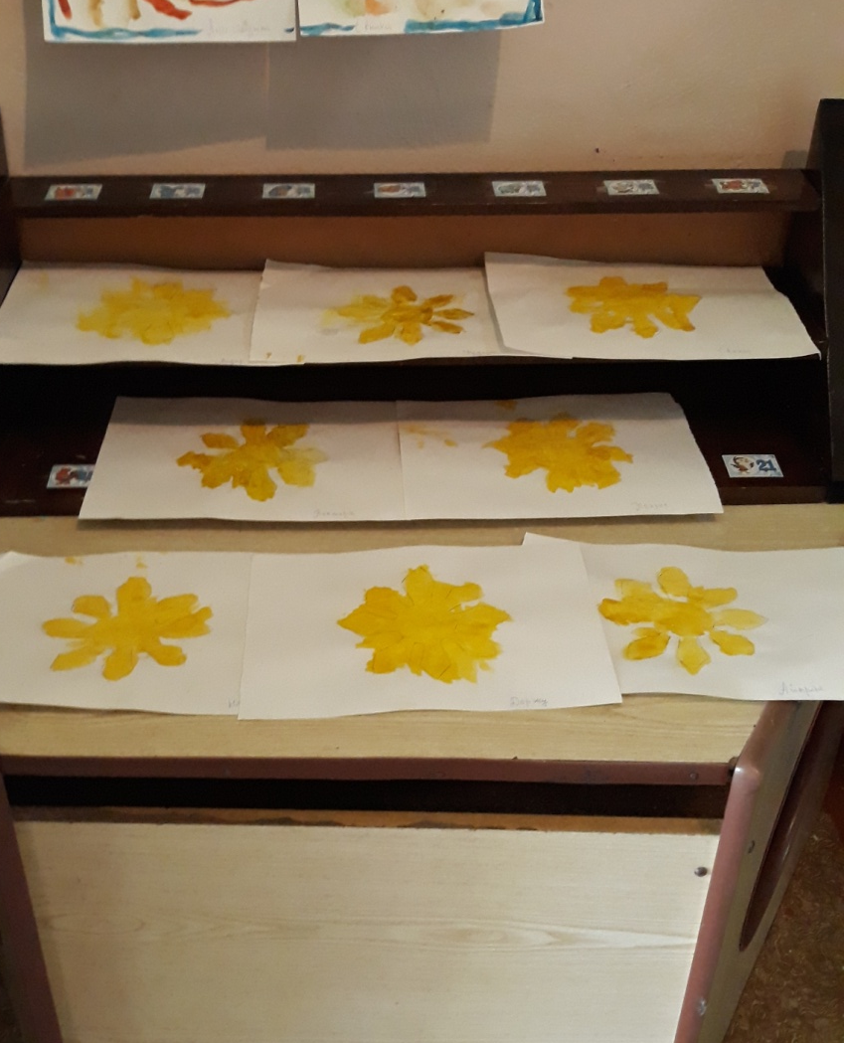
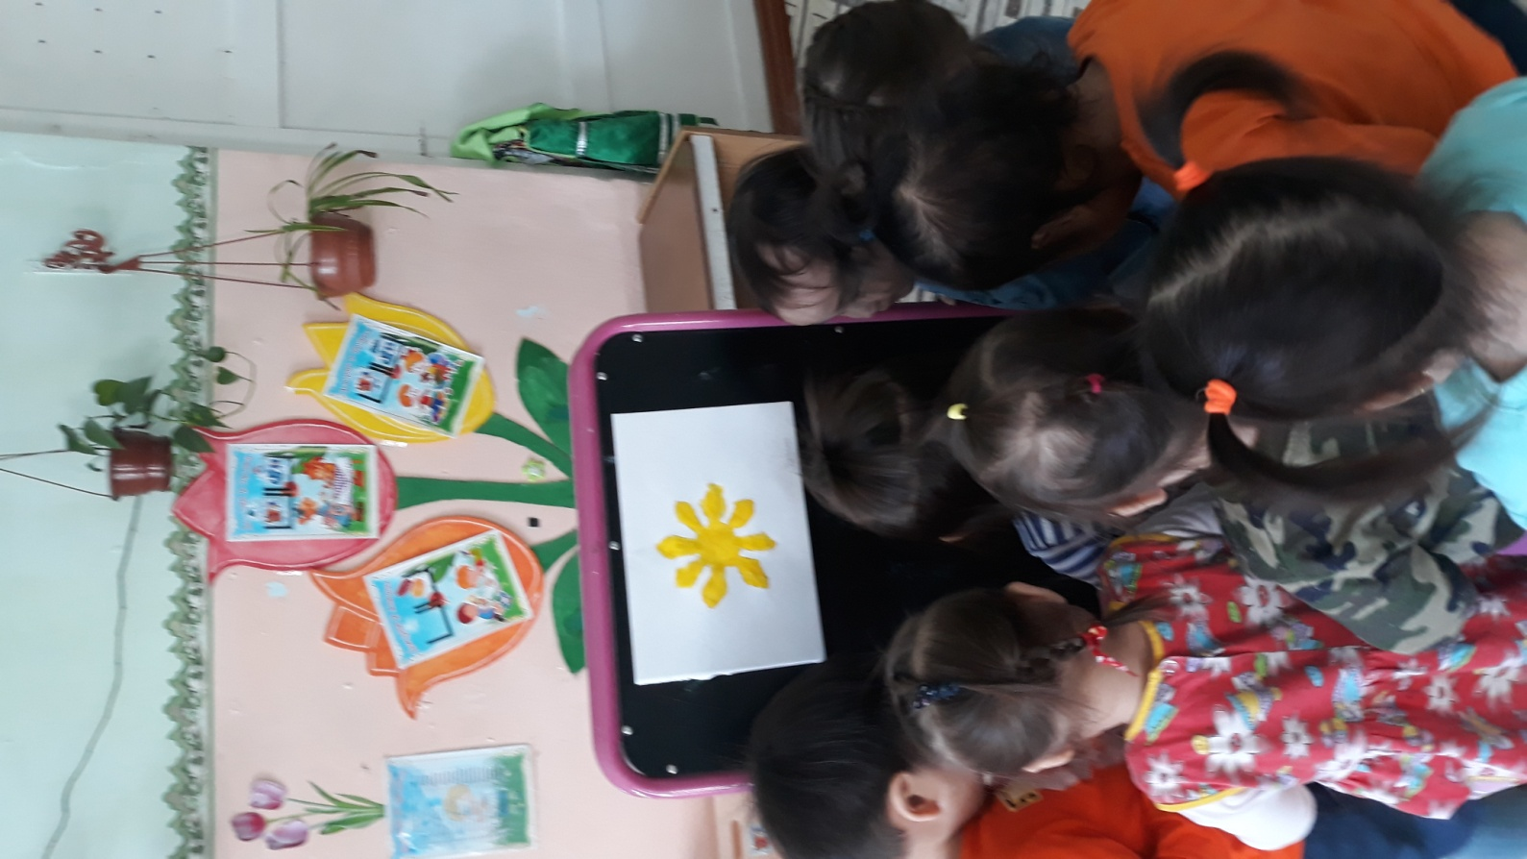
III этап
Выставка детских работ

Slide 21
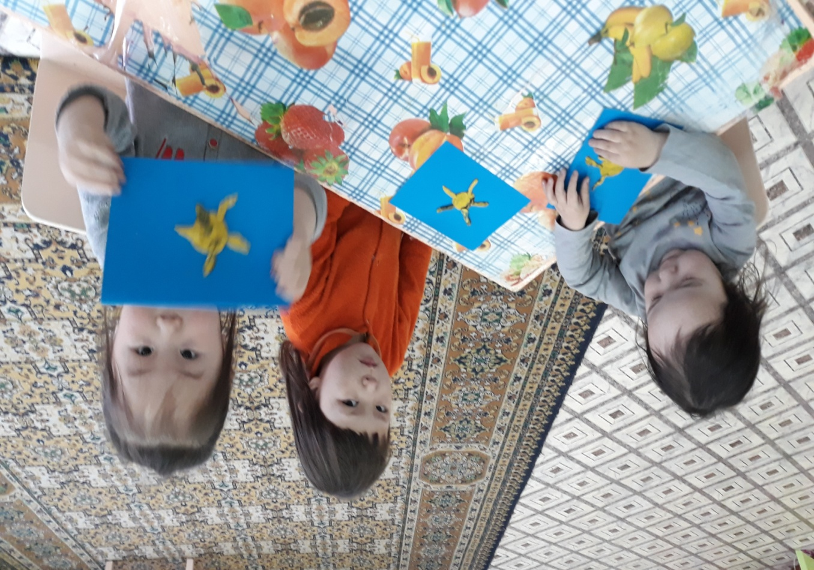
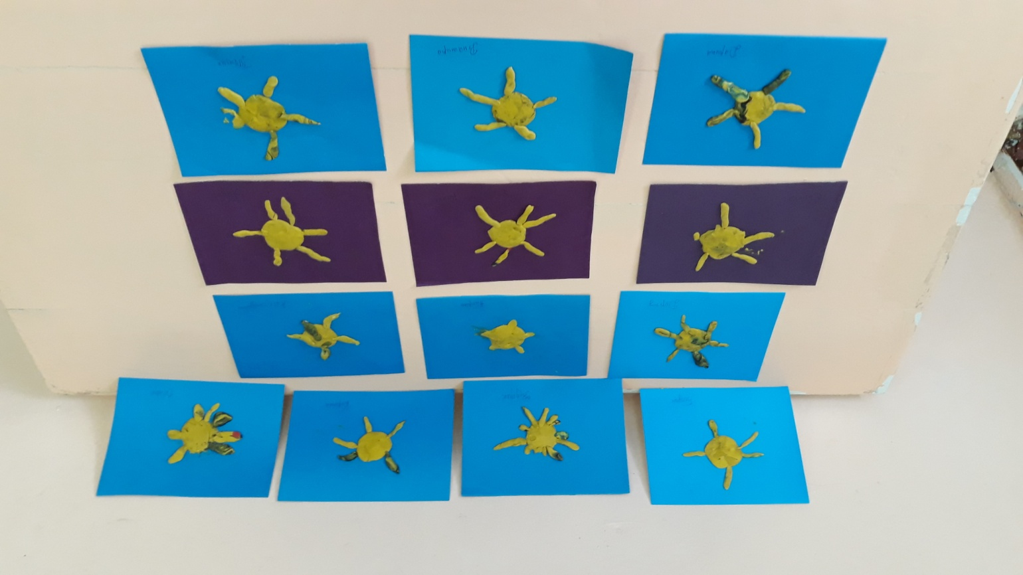

Slide 22
Спасибо за внимание!

